Slide 1
第12课 宋元时期的都市和文化

Slide 2
一、繁华的都市生活
1.繁华的大都市
(1)大都市:北宋时的 、南宋时的 、元朝时的 。
(2)开封的繁华:开封最为繁华的是 。
开封
临安
大都
大相国寺
2.文化娱乐活动
(1)"瓦子":
①原因:随着 的繁荣,宋代的 阶层不断壮大,市民文化生活丰富起来。
②"瓦子":开封城内有许多 兼营商业的场所,叫作"瓦子"。瓦子中圈出许多专供演出的圈子,称为" "。
南宋 的文化娱乐业更为发达,城中有大瓦、中瓦、下瓦、南瓦等多处,城外还有十多处瓦子。
城市
市民
娱乐
勾栏
临安

Slide 3
(2)杂剧表演:
①杂剧:包含了 、杂技、 、傀儡等技艺在内,在大城市和地方郡邑的集市、繁华市区、勾栏瓦舍等场所进行演出。
②杂剧的发展:形成于 ,元朝建立后,元杂剧在以 为中心的北方地区兴盛起来,元朝南北统一后,传入南方,演出活动遍及城乡各地。
3.节日习俗:宋朝时, 、元宵节、中秋节等传统节日日益受到人们的重视。一些节日的习俗,如 的燃放鞭炮、相互拜年, 的挂彩灯、划旱船, 的吃粽子、赛龙舟等,一直流传至今。
说唱
歌舞
宋代
大都
春节
春节
元宵节
端午节

Slide 4
二、宋词
1.宋词
(1)概述:词是一种新体诗歌,句子有长有短,便于歌唱。
词在 时已经出现,经五代到两宋,得到很大发展,成为
主要的文学形式之一。
宋代杰出的词人有 、 、 等。
唐朝
宋代
苏轼 李清照 辛弃疾

Slide 5
(2)代表人物:
①苏轼: 文学家,改进了词的创作,扩大了词的境界,提高了词的格调。他的词风 ,把写景、抒情和议论结合在一起,收到引人入胜、激发情感的艺术效果。
②李清照:女词人,词风 、细腻、清秀。她的作品前期主要是描写真挚的夫妇感情,后期通过对个人流离不定生活的描写,反映当时战乱带来的灾难,抒写深沉的忧患情怀,在当时就产生了较大的影响。
③辛弃疾: 词人,继承了苏轼以来的 词风和报国情怀,使词境变得更为雄奇阔大,抒情、写景、叙事、议论,气势磅礴,震撼人心,进一步提高了词的社会功能和在文学史上的地位。
北宋
豪迈而飘逸
委婉
南宋
豪放

Slide 6
2.元曲
(1)元曲:包括 、杂剧和 。元曲把音乐、歌舞、动作、念白融合在一起,成为一种综合性的艺术。
(2)关汉卿:元代最优秀的杂剧作家,代表作是悲剧《 》。
(3)“元曲四大家”: 、 、郑光祖、白朴等,在明代以后被誉为“元曲四大家”。
散曲
南戏
窦娥冤
关汉卿 马致远

Slide 7
三、司马光和《资治通鉴》
北宋著名史学家、政治家 主持编写的《资治通鉴》,是一部 的通史巨著。这部史书300多万字,记述了从战国到五代共1 300多年的历史,纵贯中国16个朝代。
司马光
编年体

Slide 8
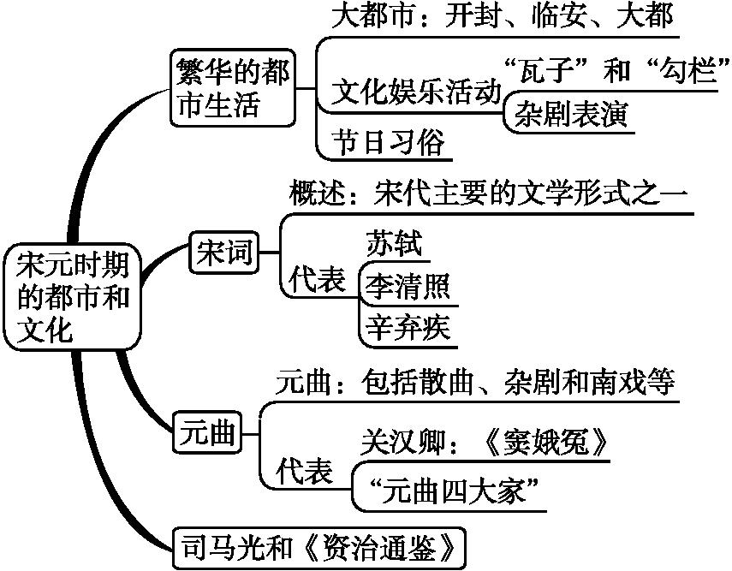

Slide 9
【问题1】 宋朝繁华的都市生活主要表现在哪些方面?
探究(1)北宋时的开封、南宋时的临安,都是当时世界上著名的大都市。在北宋的开封,最为繁华的是大相国寺,场地宽阔,可容万人,每月举办多次庙会,寺庙内外人流如潮,进行各种商品交易,还有傀儡戏、舞剑、杂技等各种表演。元宵节时,相国寺的大殿前设乐棚,供皇家乐队演奏,吸引着众人前来观赏,热闹非凡。
(2)开封城内有许多娱乐兼营商业的场所,叫作“瓦子”。瓦子中圈出许多专供演出的圈子,称为“勾栏”。瓦子里还有许多摊位,卖饮食、药材、古玩、字画等,十分热闹。南宋临安的文化娱乐业更为发达,城中有大瓦、中瓦、下瓦、南瓦等多处,城外还有十多处瓦子。

Slide 10
【问题2】 两宋时期,词为什么能够发展成为我国当时最主要的文学形式?
探究(1)词的句式长短不一,便于灵活自如地表达情感,并可配乐演唱,为其迅速发展提供了内在的驱动力。
(2)词得到当时文人的喜爱,许多上层人物也加以提倡,并参与创作,为词的发展创造了良好的条件。
(3)伴随着商业的兴盛和城市的发展,城市生活日益丰富多彩,这增加了娱乐场所对词的需要,从而拓宽了词的创作领域,增加了词的传播途径。士大夫的词便通过各种途径流传于民间,更有一些词人直接为歌女写词,使之在歌楼舞榭中传唱。
(4)此外,两宋时期国家分裂、战乱频仍、民族矛盾激化,促使文人的思想感情更加复杂,既孕育了体现心中哀恸的婉约派词作,又催生出体现社会责任感和使命感的豪放派词作,进一步促进了宋词的发展和繁荣。

Slide 11
一、选择题
1.宋元时期,世界上的著名大都市不包括( )
A.北宋时的开封
B.金时的中都
C.南宋时的临安
D.元朝时的大都
2.在北宋的开封,最为繁华的地方是( )
A.大相国寺 B.御街
C.瓦子 D.勾栏
3.宋元时期戏剧表演的主要形式是( )
A.杂剧 B.宋词
C.散曲 D.南戏
B
A
A

Slide 12
C
4.唐朝时出现,成为宋代主要的文学形式之一的是 ( )
A.赋 B.诗歌
C.词 D.元曲
5.宋代的词人层出不穷,下列不属于宋代杰出词人的是( )
A.苏轼 B.李清照
C.辛弃疾 D.王实甫
6.1958年,关汉卿被确认为世界文化名人,他写过六十多种剧本,他的剧本大多数表现古代人民特别是青年妇女的苦难遭遇和斗争精神。他的代表作是 ( )
A.《窦娥冤》 B.《资治通鉴》
C.《救风尘》 D.《念奴娇·赤壁怀古》
D
A

Slide 13
二、材料分析题
7.阅读下列材料:
材料 爆竹声中一岁除,春风送暖入屠苏。千门万户曈曈日,总把新桃换旧符。
——王安石
请回答:
(1)这首诗反映了宋朝什么节日的景象?这一节日在今天的名称是什么?
参考答案:元旦。春节。
(2)自宋朝至今仍然保留的传统节日还有哪些?(写出两个即可)
参考答案:元宵节、端午节、中秋节等。

Slide 14
(3)假如你是北宋中期四川的一位富商,在这一节日来临之际,要从成都购进500匹上等丝绸待售,你将选择使用下列哪一种货币进行支付?为什么?
你所选择的货币是 ( )
A.关子 B.铁钱
C.交子 D.会子
理由:
C
交子便于携带(安全)。

